Slide 1

Project: Bigmart Sales
Presenter: Hang Tan Tai
Course: Python for Data Science – Python 20

Slide 2
Introduction:
The data scientists at BigMart have collected 2013 sales data for 1559 products across 10 stores in different cities. Also, certain attributes of each product and store have been defined.
The aim is to build a predictive model and find out the sales of each product at a particular store.
Using this model, BigMart will try to understand the properties of products and stores which play a key role in increasing sales.
Hang Tan Tai

Slide 3
Input:
Các sản phẩm của một cửa hàng cụ thể
Ouput:
Doanh số của từng sản phẩm đó
Hang Tan Tai

Slide 4
Dataset:
Gồm 12 cột và 8523 dòng:
Item Indentifier
Item Weight
Item Fat Content
Item Visibility
Item Type
Item MRP(giá niêm yết)
Outlet Indentifier
Outlet Establishment Year
Outlet Size
Outlet Location Type
Outlet Type
Item Outlet Sales
Hang Tan Tai

Slide 5
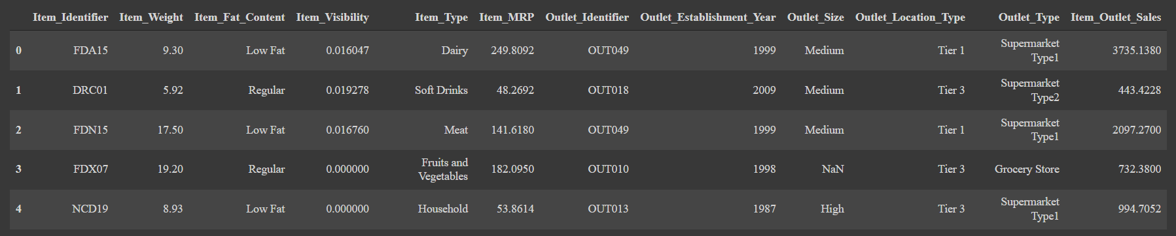
Dataset:
Hang Tan Tai

Slide 6
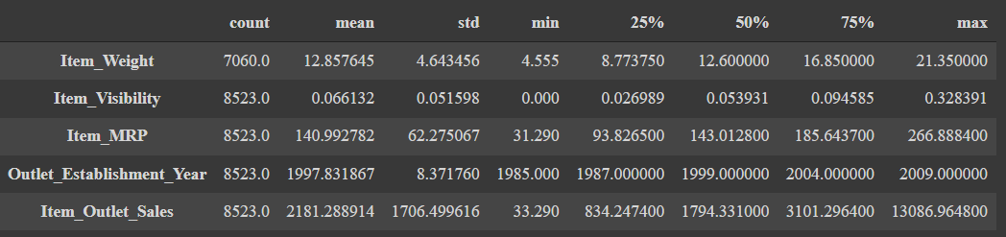
Dataset:
Hang Tan Tai

Slide 7
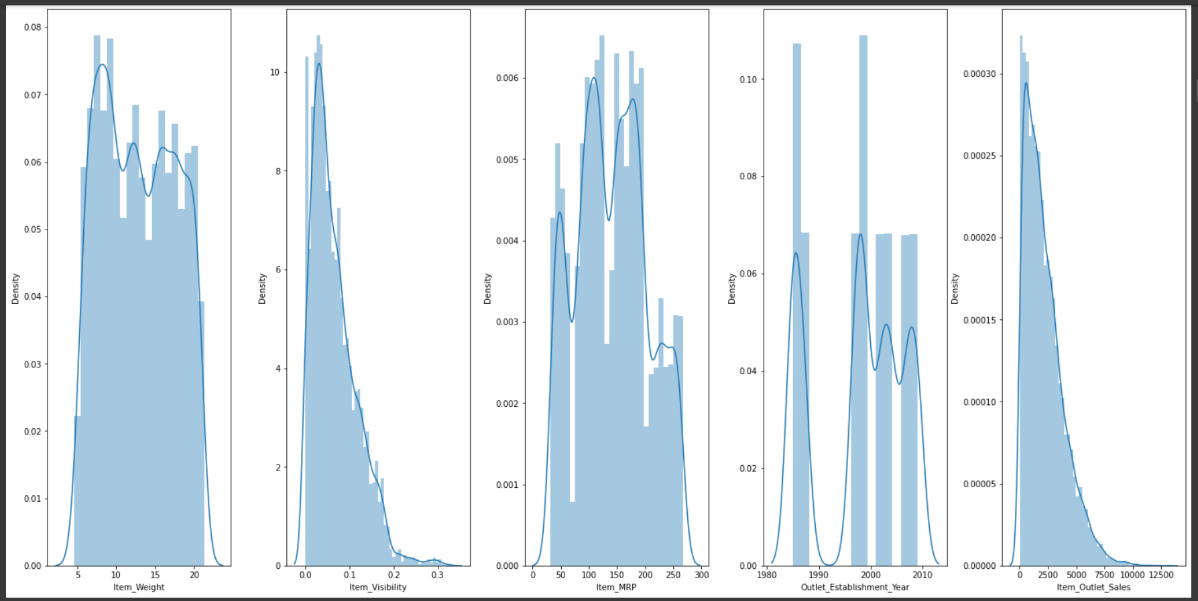
Tiền Xử lý dữ liệu: Visualize Dữ liệu
Hang Tan Tai

Slide 8
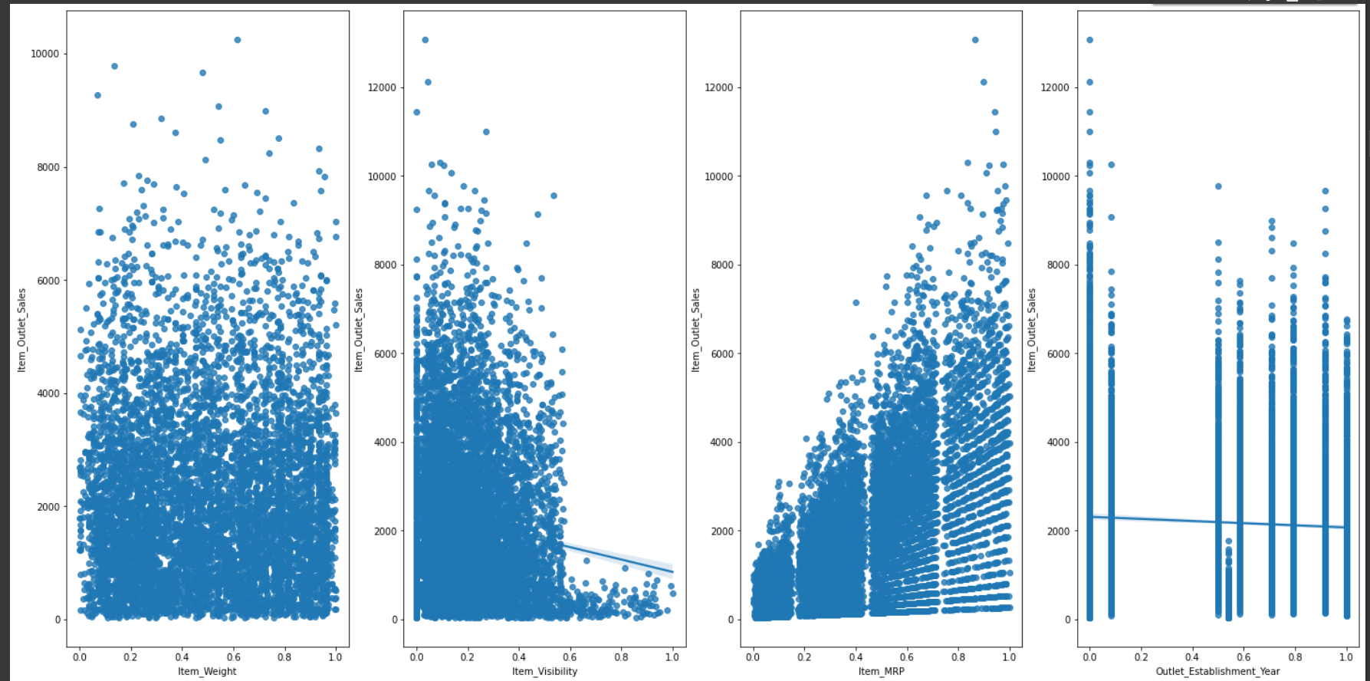
Tiền Xử lý dữ liệu:
Hang Tan Tai

Slide 9
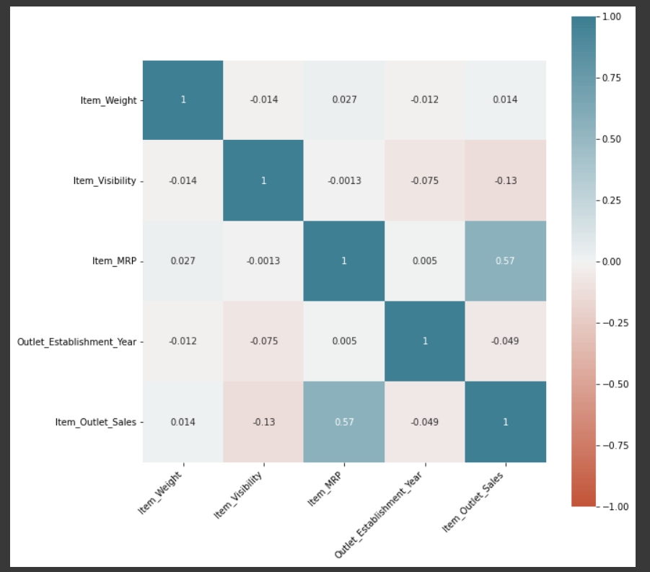
Tiền Xử lý dữ liệu: Corr
Hang Tan Tai

Slide 10
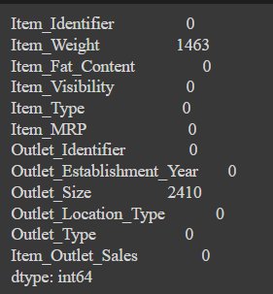
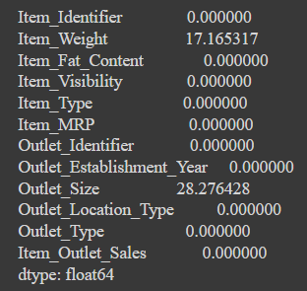
Tiền Xử lý dữ liệu:
Dữ liệu bị mất
Tỉ lệ dữ liệu bị mất
Hang Tan Tai

Slide 11
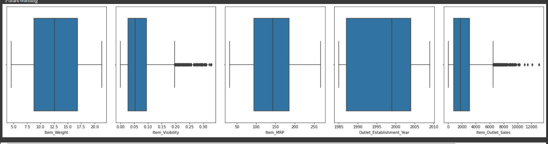
Tiền xử lý dữ liệu: Cleaning Dữ Liệu
Xác định Outliner:
Hang Tan Tai

Slide 12
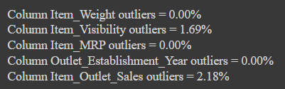
Tỉ lệ Outliner:
Hang Tan Tai

Slide 13
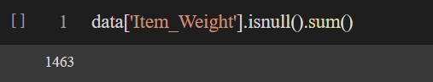
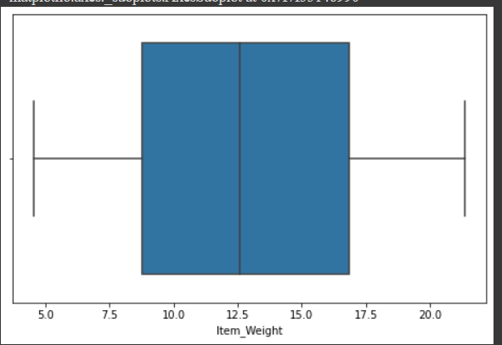
Tiền xử lý dữ liệu:
Item Weight
Hang Tan Tai

Slide 14
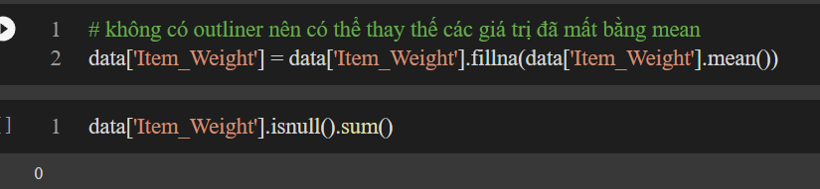
Xử lý Outliner của Item Weight:
Hang Tan Tai

Slide 15
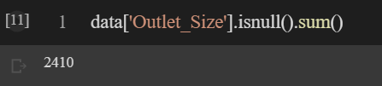
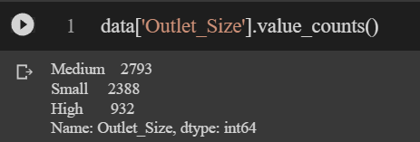
Outlet Size
Hang Tan Tai

Slide 16
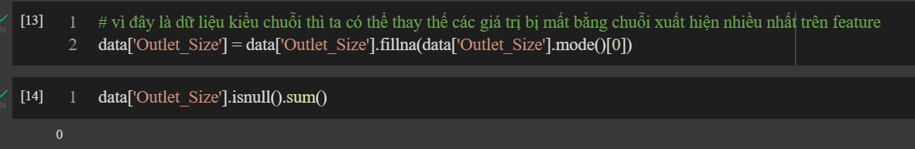
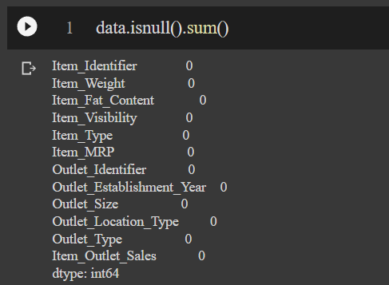
Xử lý Outliner của Outlet Size:
Kiểm tra lại dataset:
Hang Tan Tai

Slide 17
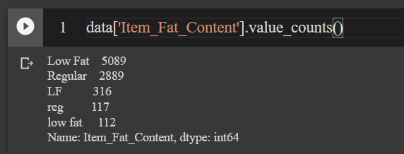
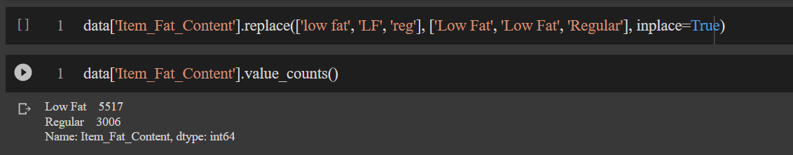
Nhưng còn 1 vấn đề nữa đó chính là cột Item Fat Content:
Xử lý
Hang Tan Tai

Slide 18
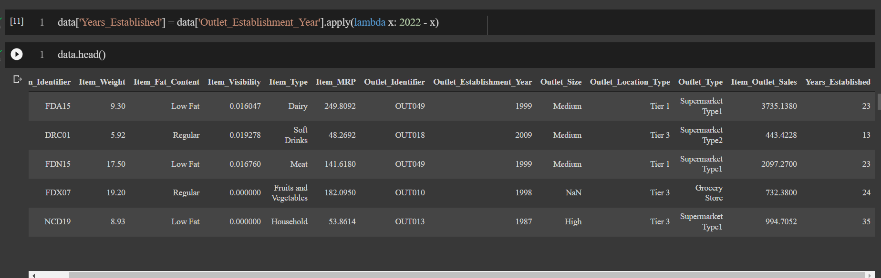
Và cuối cùng để tiện cho việc xử lý cột năm thành lập thì ta thêm 1 cột số năm ra đời cho đến năm 2022:
Hang Tan Tai

Slide 19
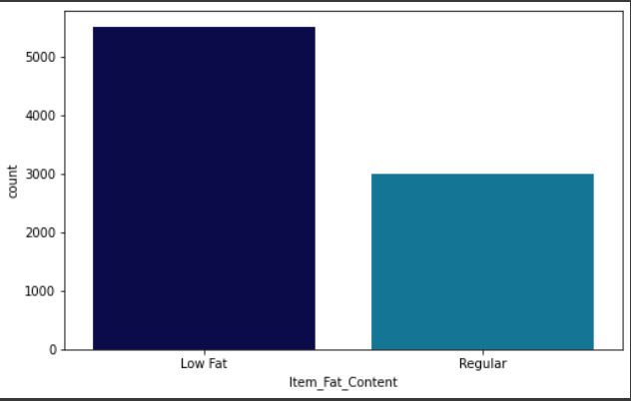
Phân tích dữ liệu dựa trên số lượng mặt hàng:
Item Fat Content
Các mặt hàng Low Fat có số lượng nhiều hơn Regular
Hang Tan Tai

Slide 20
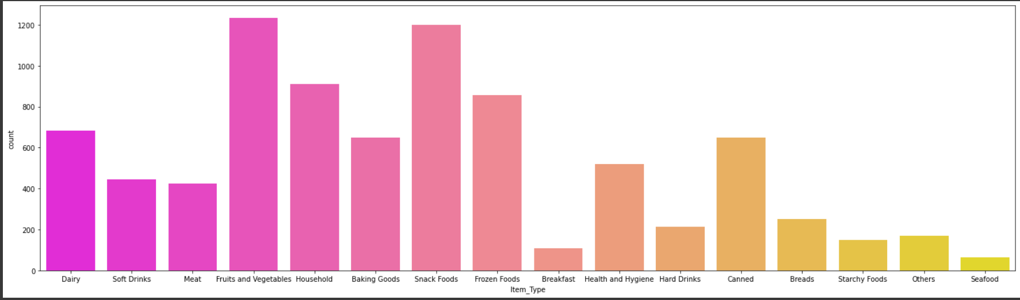
Item Type
Fruits and Vegetables có số lượng nhiều vì phục vụ cho cuộc sống con người
Ngoài ra còn Snack Food có số lượng khá nhiều vì rất tiện lợi

Slide 21
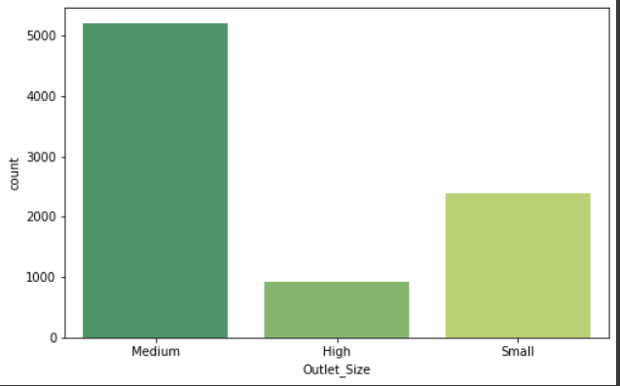
Outlet Size
Các loại hàng tập trung nhiều ở nơi bán kích thước vừa
Hang Tan Tai

Slide 22
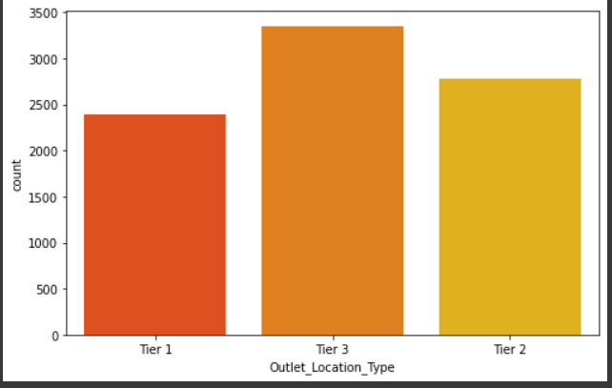
Outlet Location Type
Số lượng sản phẩm tập trung ở Tier-3
Hang Tan Tai

Slide 23
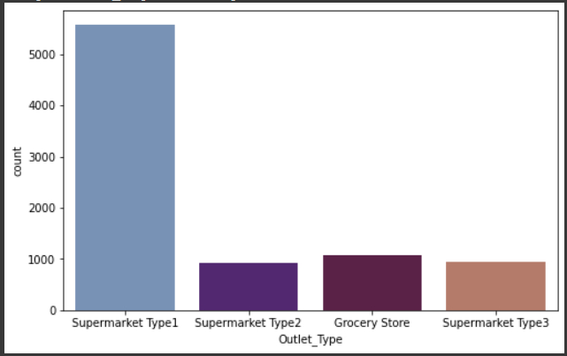
Outlet Type
Các mặt hàng đa số tập trung trong supermarket loại 1
Hang Tan Tai

Slide 24
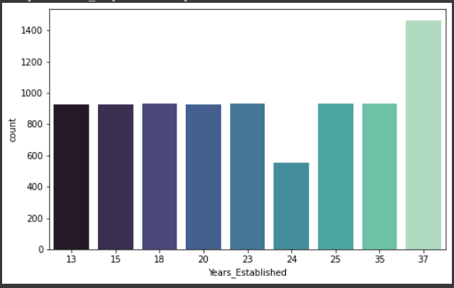
Year Established
Những sản phẩm tập trung nhiều ở các nơi được thành lập và hoạt động 37 năm so với hiện tại
Hang Tan Tai

Slide 25
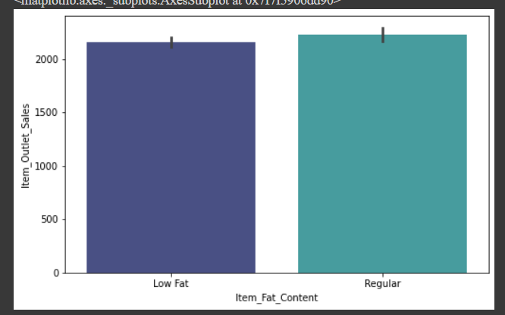
Phân tích ảnh hưởng của các feature đến doanh số:
Item Fat Content
Cả 2 loại hàng này để cho doanh số rất cao
Hang Tan Tai

Slide 26
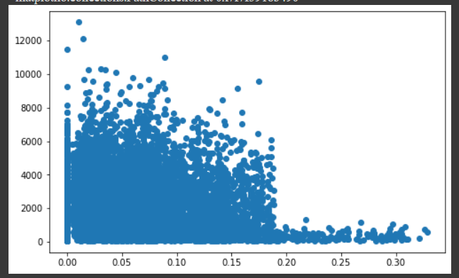
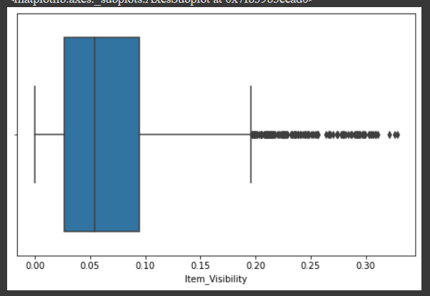
Item Visibility
Item Visibility có giá trị nhỏ nhất bằng 0. Điều này không có ý nghĩa thực tế vì khi một sản phẩm đang được bán trong cửa hàng thì mức độ hiển thị không thể bằng 0. Nên ta sẽ tìm cách thay đổi nó.
Hang Tan Tai

Slide 27
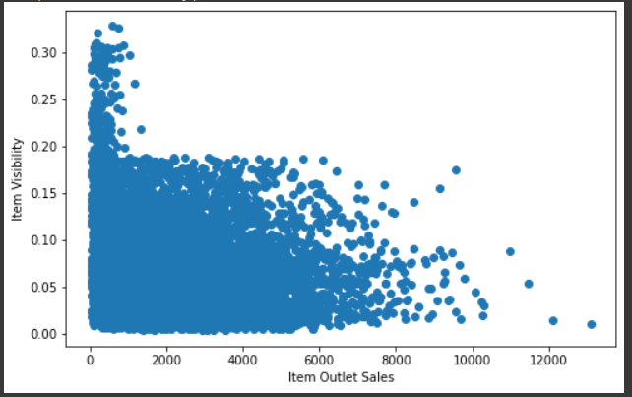
Xử lý:
Kết quả:
Hang Tan Tai

Slide 28
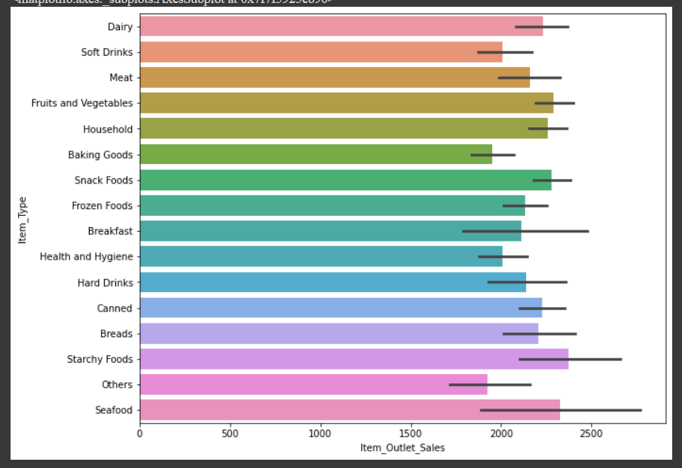
Item Type
Các sản phẩm Fruits và Vegetables và Snack Food mặc dù có số lượng lớn nhưng doanh thu của Thực phẩm Hải sản và Tinh bột có vẻ cao hơn và do đó doanh số bán hàng có thể được cải thiện khi có lượng hàng được khách hàng mua nhiều nhất.
Hang Tan Tai

Slide 29
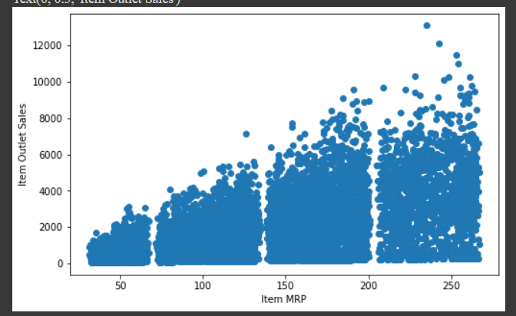
MRP
Các mặt hàng có MRP từ 200-250$ đang có doanh số cao
Hang Tan Tai

Slide 30
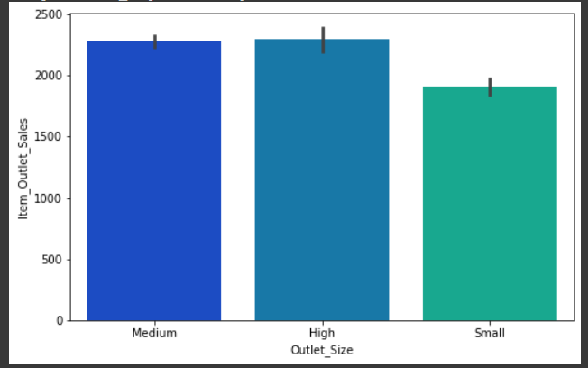
Outlet Size
Các cửa hàng có quy mô vừa và lớn thì có doanh số tốt hơn
→Nên các cửa hàng có quy mô vừa và lớn có thể cải thiện doanh số
Hang Tan Tai

Slide 31
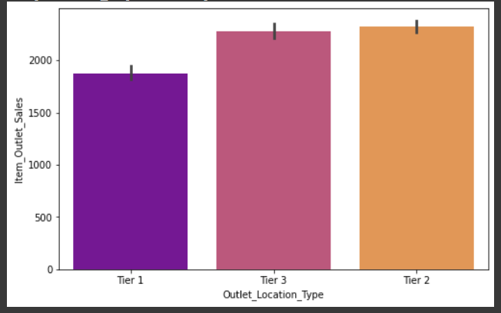
Outlet Location Type
Doanh số cửa hàng có xu hướng cao với Tier 2 và Tier 3
Hang Tan Tai

Slide 32
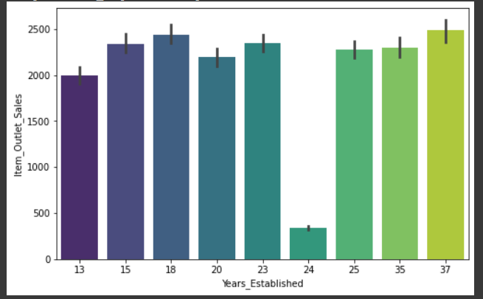
Year Established
Rõ ràng ta thấy được số năm thành lập lâu nhất thì có doanh số lớn nhất nhưng có cửa hàng thành lập 24 năm nhưng doanh số rất thấp
→ Năm thành lập không ảnh hưởng đến doanh số
Hang Tan Tai

Slide 33
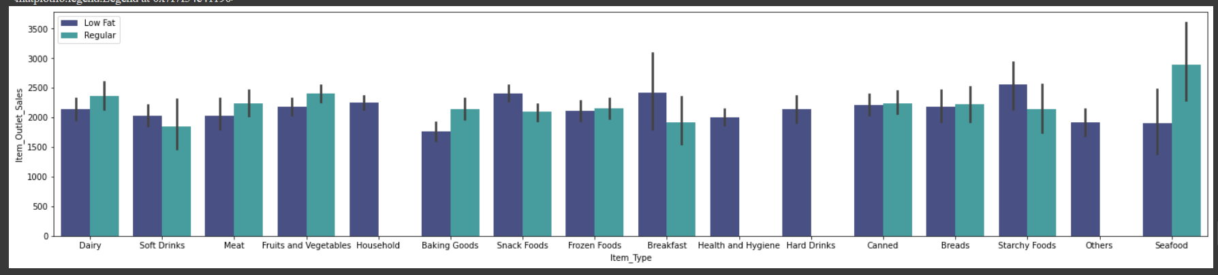
Phân tích dữ liệu giữa các feature liên quan đến nhau:
Hang Tan Tai

Slide 34
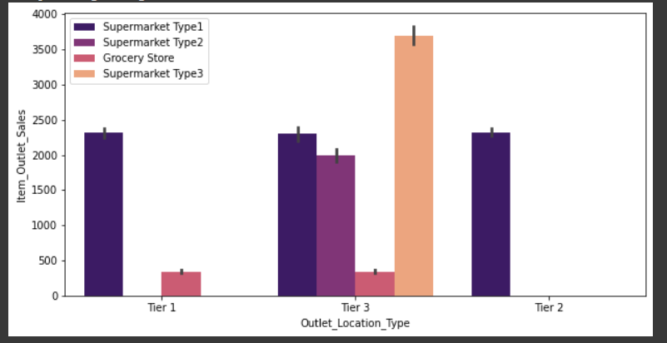
Phân tích dữ liệu
Tier-3 có tất cả các Outlet nên doanh số rất cao
Hang Tan Tai

Slide 35
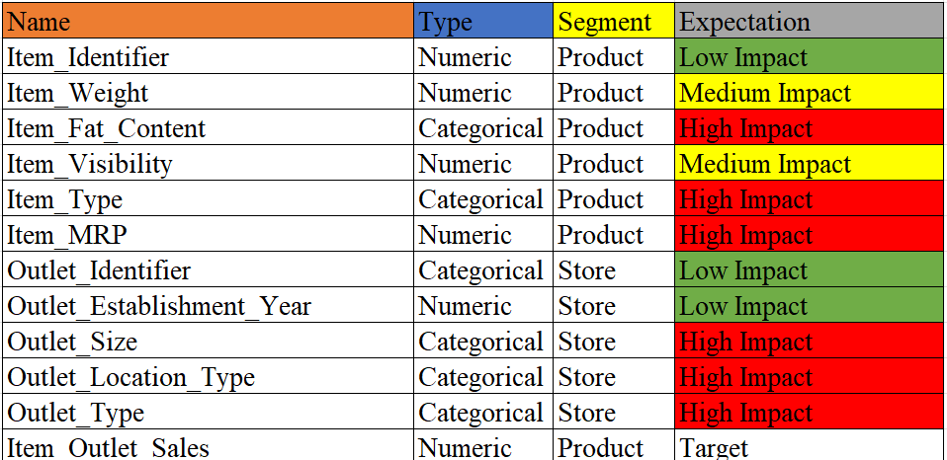
Đánh giá:
Hang Tan Tai

Slide 36
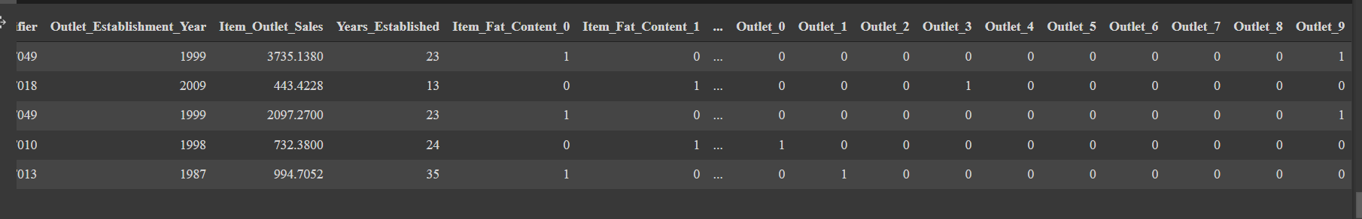
Chuyển đổi dữ liệu: từ chuỗi thành số vì ta thấy các feature dạng chuỗi cũng có ảnh hưởng mạnh đến doanh số
Hang Tan Tai

Slide 37
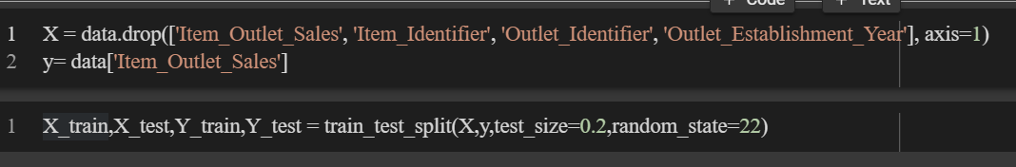
Xóa những dữ liệu không cần thiết để xây dựng model và chia tập train và test:
Hang Tan Tai

Slide 38
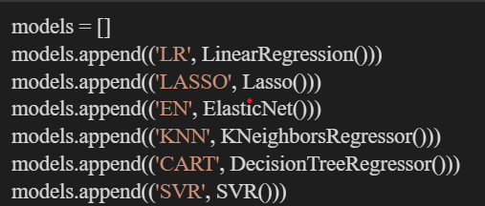
Model riêng lẻ
Hang Tan Tai

Slide 39
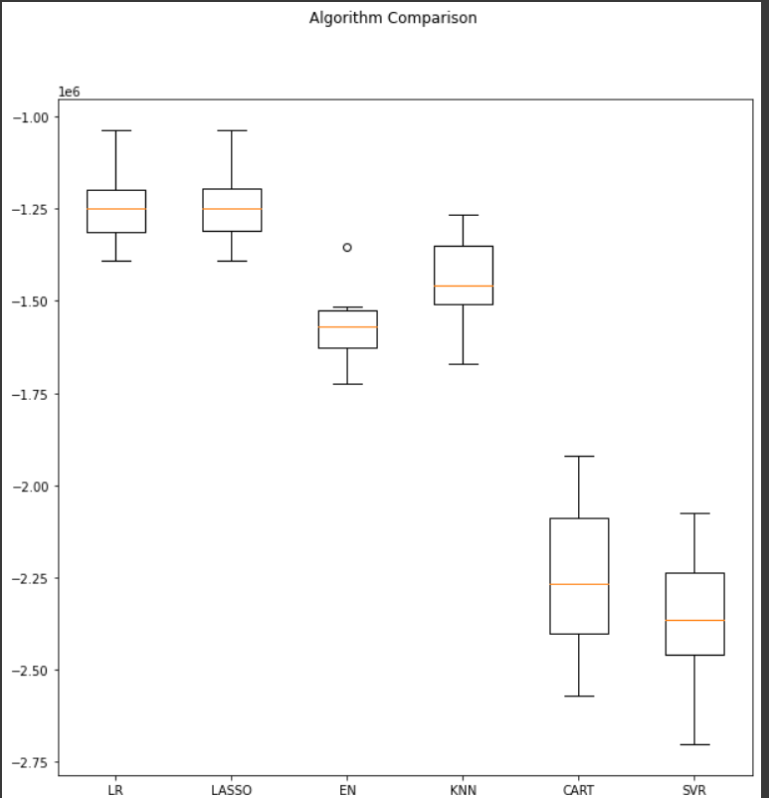
LR và LASSO
Hang Tan Tai

Slide 40
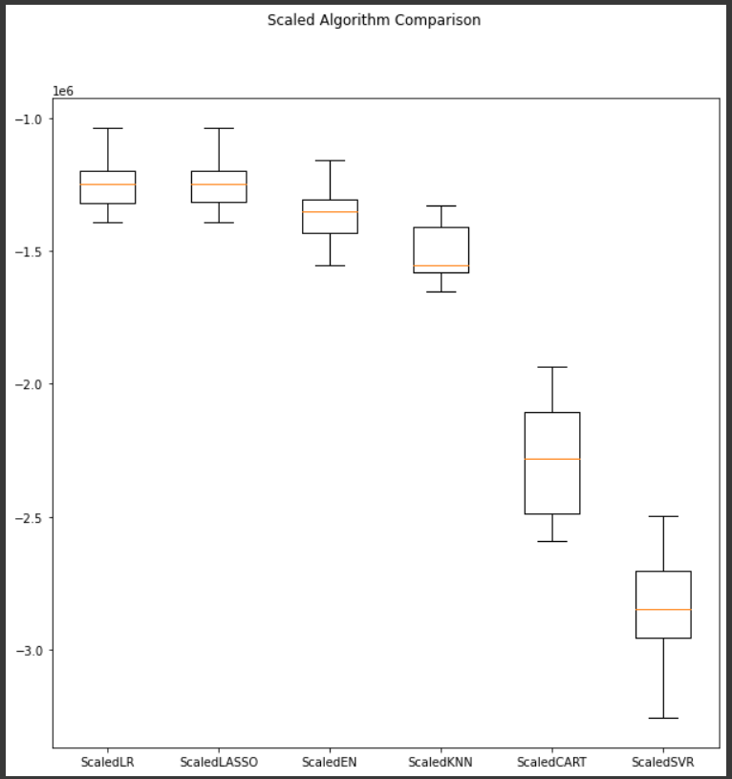
Sau khi scale lại dữ liệu
LR, LASSO
Hang Tan Tai

Slide 41
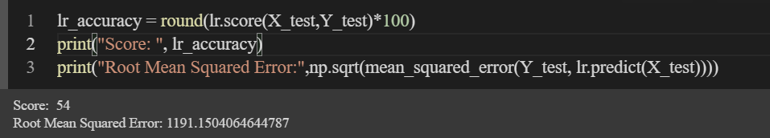
Model: LR và độ chính xác
Hang Tan Tai

Slide 42
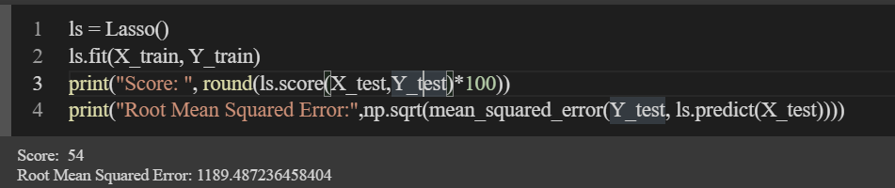
Model: LASSO và độ chính xác
Hang Tan Tai

Slide 43
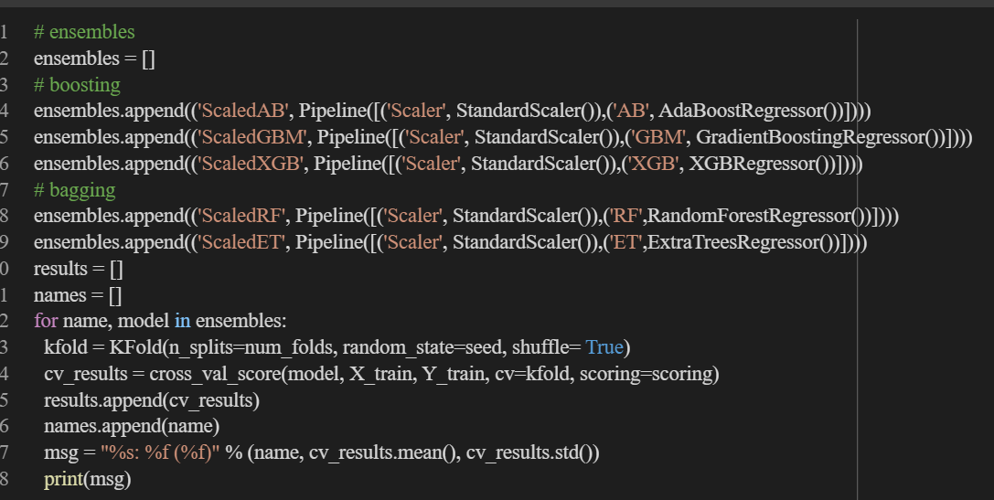
Ensembles
Hang Tan Tai

Slide 44
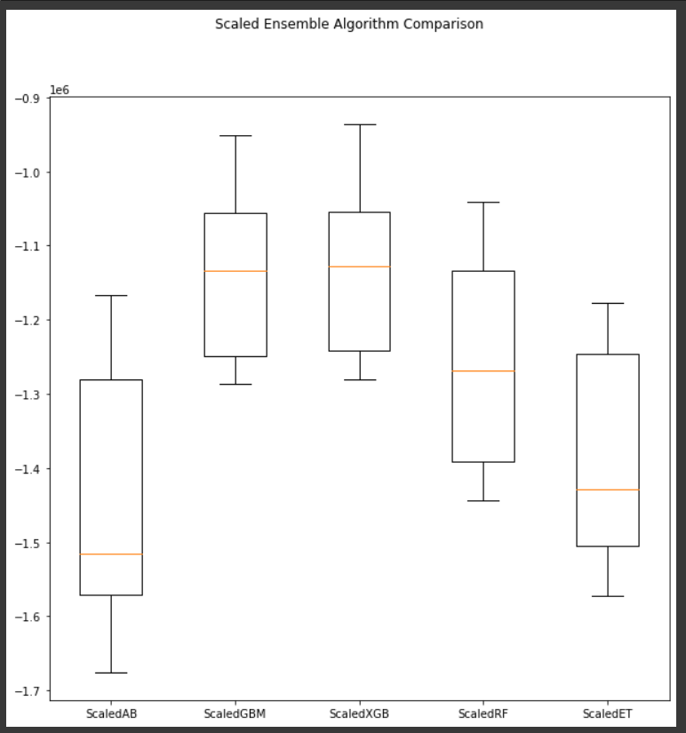
GBM và XGB
Hang Tan Tai

Slide 45
Tối ưu tham số: GBM
Vì quá dài nên những tham số đã tối ưu như sau:
n_estimators: 40
learning_rate: 0.1
Min_samples_split: 3
Max_depth: 5
Max_feature: 11
Hang Tan Tai

Slide 46
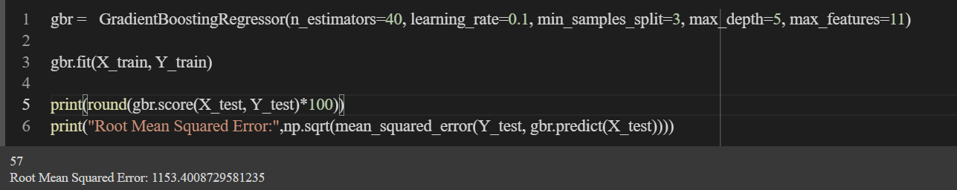
Độ chính xác của GBM
Hang Tan Tai

Slide 47
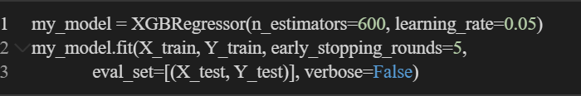
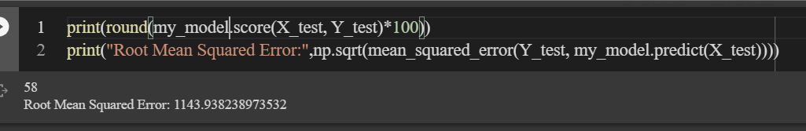
XGB
Độ chính xác
Hang Tan Tai

Slide 48
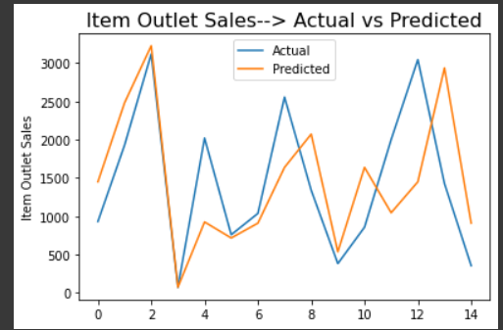
Kết luận: XGB
Hang Tan Tai

Slide 49
The end
Thank for listening
Hang Tan Tai

